Slide 1
数字信号处理
实验二：基于滤波技术的信号增强

Slide 2
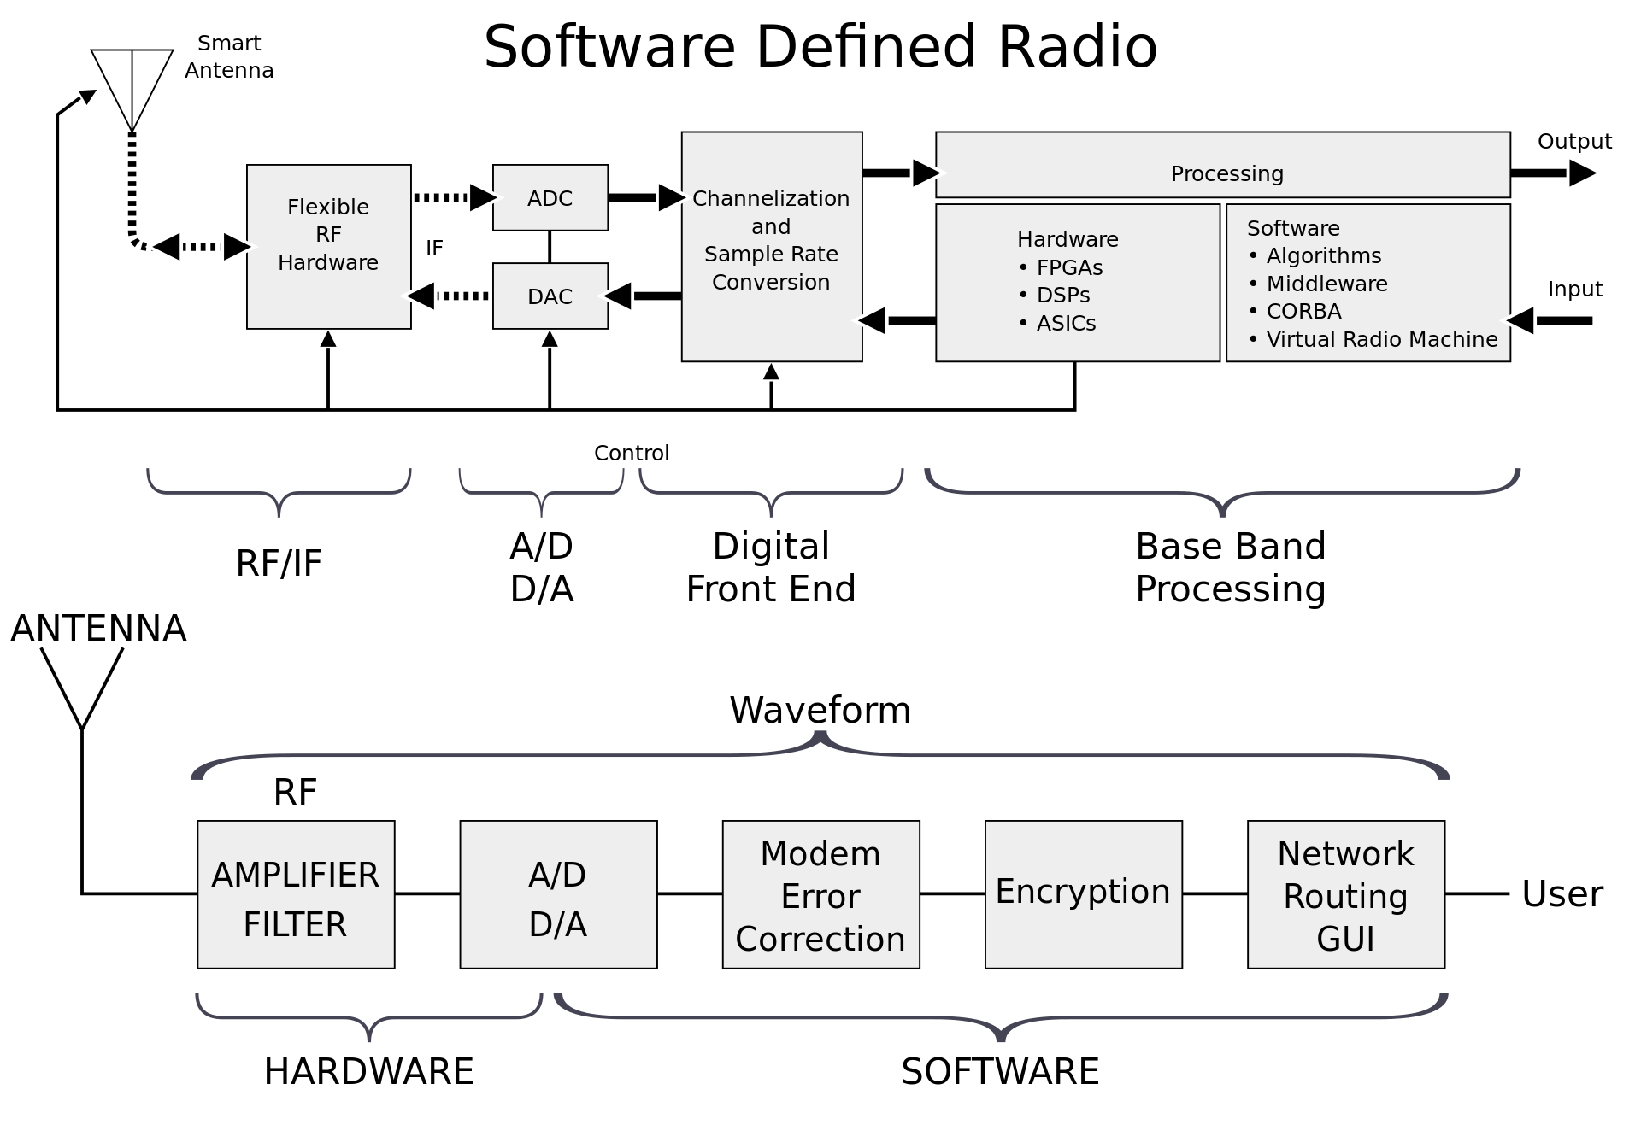
实验背景
在无线通信系统中，滤波器是一种关键的电子元件，它的作用是通过选择性地传递或抑制特定频率范围内的信号，从而对信号进行频率调整或去除干扰。从而实现频谱整形、抑制干扰、选择性放大、消除多径效应以及降低噪声等作用。
现有一台具有宽带接收能力的软件定义无线电接收机。其接收信号为实验一中的信号一，现要求利用FIR数字滤波器对该信号进行不同方式的滤波处理。请利用书本所学知识，更具实验内容通过MATLAB编写滤波器函数。计算获得滤波输出结果，并对结果进行分析。

Slide 3
实验内容
1. 滤波器一
请利用哈明窗的方法设计一个阶数N=33，频率为2000Hz的FIR低通滤波器。结合实验一中信号一的频谱特点，分析滤波结果及滤波器性能。
2. 滤波器二
请选择合适的窗函数方法及相关参数，设计滤波器使得实验一信号一中两个频率较低的成分得以保留而两个频率较高的成分被过滤。要求使用尽可能低的阶数N，同时保留成分的衰减小于3 dB，过滤成分衰减大于50 dB。通过滤波结果分析所设计滤波器的性能。
3. 滤波器三
其他条件与滤波器二相同，但保留两个高频成分并过滤两个低频成分。
4. 滤波器四
设计滤波器，并实现OCT眼底图像的降噪处理。

Slide 4
实验报告要求
简述对实验背景的理解。
结合流程图或伪代码描述算法设计思路。
呈现实验过程中用于分析的频谱图像（不要截图或拍照）。
整理并呈现程序运行的结果。
结合课程内容分析讨论结果。
排版合理、图片清晰
交：电子版实验报告（课程网站）
实验时间：12月11日 地点：电子楼116
提交截止时间：12月24日晚23:59

